Slide 1
Institut de physique des 2 infinis de Lyon
Tourniquet Section 01 le 03 Février 2020
20
20
2015-2020
Anne Ealet
Directrice

Slide 2
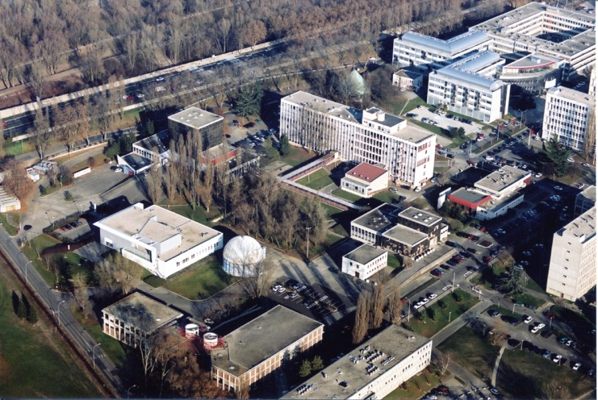
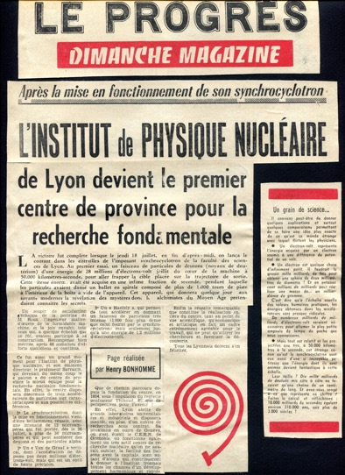
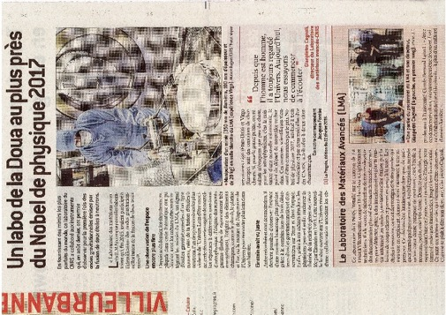
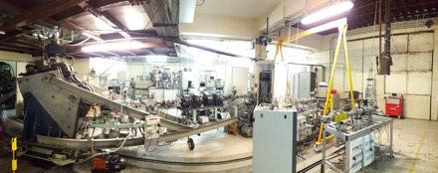
Deux laboratoires….

Slide 3
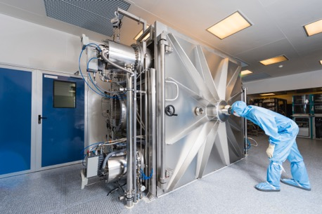
Connecter les Infinis: la fusion d el’IPNL et du LMA
Une fusion réussie
Un nouveau nom le 1er juillet 2019
Une inauguration le 9 octobre dernier

Slide 4
Plan
Présentation générale du laboratoire
Organisation
Ressources humaines et financières
Axes scientifiques et techniques
Objectifs à 5 ans
Enseignement et Formation par la recherche
Communication

Slide 5
L’IP2I, en quelques chiffres
UMR 5822 – CNRS-UCBL
Création en 1961
Instituts : IN2P3 + INC, INP
250 personnes
Budget : 4 M€ hors salaires
Locaux
11 600 m2
Hébergement UCBL, CNRS et HCL

Slide 6
Changement majeur en 2019: intégration du LMA
Le LMA leader mondial pour les miroirs des ondes gravitationnelles
Depuis le 1er janvier 2019, restructuration de l’USR en Plateforme Nationale de Recherche « LMA »
Directeur Plateforme : Laurent PINARD
Responsable Opérationnel : Christophe Michel
2 services
Métrologie
Couches minces
Support de l’IP2I (administration..)
Création d’un nouveau groupe d’ondes gravitationnelles
VIRGO (5 chercheurs)

Slide 7
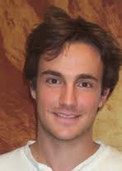
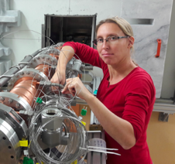
Quelques indicateurs 2019
Médaille de Cristal
Emilie Schibler
Médaille de Bronze
- Julien Billard
2 médailles en 2019
1 ERC en 2018, 1 ERC en 2019
1 bourse Marie-Curie pour EDELWEISS
Un « IDEX Noam Libeskind »
3 ANRs 2018 , 2 ANRs 2019
13 thèses démarrées en 2019, 50 en cours
1 bourse excellence UCBL 2019 (sur OG)
3 HDRs soutenues depuis Septembre
38 Stagiaires Master (+3èmes) dont 19 stages en M2
Plus de 300 publications /an
Responsables de 2 masters et de l’école doctorale PHAST
Leader/coordinateur de plusieurs projets scientifiques internationaux (CMS, DUNE, EDELWEISS,muographie..), de GDR structurants (Scinee,Resanet..)

Slide 8
Insertion dans le paysage
UMR 5822 : tutelle CNRS/IN2P3—Université de Lyon/Lyon 1
Un laboratoire avec un fort lien à la politique nationale de l’IN2P3
Stratégie scientifique , projets financés par les grands équipements (TGIR)
Proximité du CERN
Des liens en Région Auvergne-Rhone-Alpes
Avec d’autres unités IN2P3 : IP2I (IPNL-LMA), LPC, CC-IN2P3
Relation avec LPC via micro électronique, (pole MiChrau) GRPC, valorisation
Relation au CC-IN2P3 via le groupe ‘calcul’
Dans la même la région : LPSC Grenoble (Ricochet, DUNE,Santé) et LAPP Annecy (VIRGO,DUNE) (DR11)
Des organisations locales structurantes :
membre de 3 LABEX renouvelés : iMUST, LIO, PRIMES,
Membre de la Fédération de recherché André-Marie Ampère” (FRAMA) avec la Physique ( IP2I, ILM et LP-ENS), l’Astrophysique CRAL et l’INSIS ((INL, LabHC (st Etienne) )
Lien CHU et PRISME: une spécificité locale: projet radiothérapie (Lyon-Sud)

Slide 9
L’IP2I dans son contexte local
IDEX LYON = 12 établissements Université Cible (1er janvier 2021) Projet de fusion à 5 établissements :
3 Universités : Lyon-1, Lyon-3, Saint-Etienne + une École gardant sa PMJ : ENS Lyon
IDEX encore à stabiliser en 2020 (nouvelles élections)
Structuration en 8 pôles de Formation et de Recherche dont le PFR « Sciences & Humanités » piloté par l’ENS Lyon et le PFR « Ingénierie » piloté par l’INSA.
L’IP2I membre du Pôle « Sciences et Humanités »
UFR Science/Département de Physique (ILM, IP2I, CRAL) et ENS (Laboratoire de Physique)
Collaboration avec l’ILM en particulier via le LMA
Collaborations de l’IP2I avec l’ENS en particulier par le lien au groupe théorie et une discussion pour renforcer les interactions sur la formation :
Des séminaires communs
Des discussions (cadre SFRI) sur l’évolution du master ‘subatomique’ avec un parcours cosmo
Le quartier de la physique : Un projet fédérateur entre l’IP2I, L’ILM et le CRAL dans le cadre du CPER
Un dossier prioritaire pour l'université et pour l’IP2I pour agrandir le LMA

Slide 10
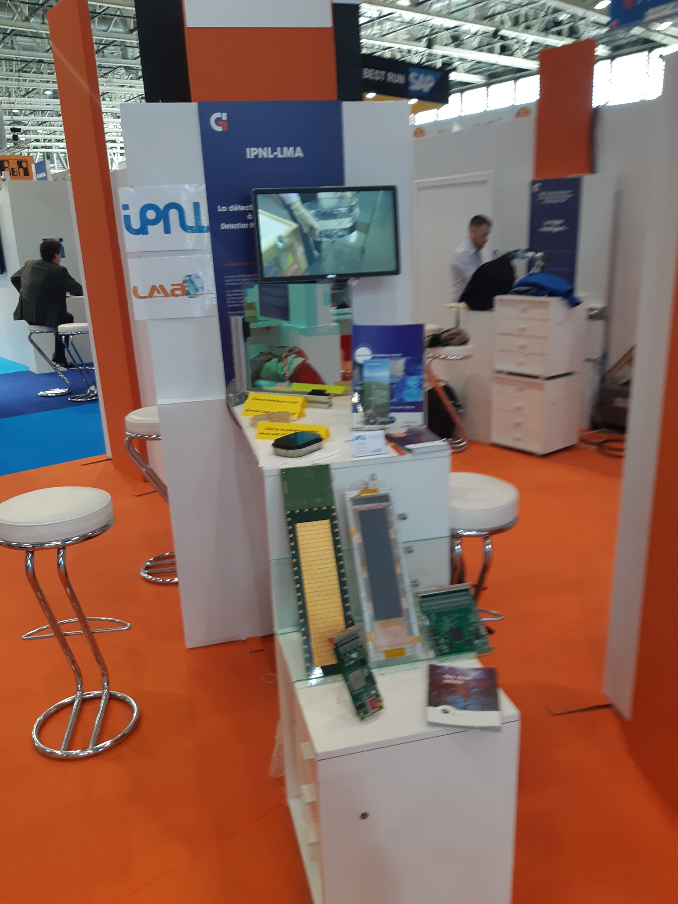
Le tissu socio-economique- Valorisation
Cellule valorisation en lien avec SATT (Pulsalys) / SPV (DR7)
Transferts de technologie
Contrats de maturation SATT Pulsalys (muographie, G-RPC)
Création start-up
Responsabilité plateforme MEANS
Thèses CIFRE : ACE (Orano), muographie (ArcelorMittal)
Lien avec les acteurs du Nucléaire : CEA, Nuclear Valley ,EDF,Framatom, Needs,…
Participation aux Salons : Journées Carnot, Salon Global Industrie 2019 (EUREXPO)
Contrats de prestation:
LABRADOR (accréditation cofrac), ANAFIRE
LMA
Muographie (ArcelorMittal, Orano, Eiffage, Razel) + ANR PRCE

Slide 11
L’organisation

Slide 12
Institut de Physique des 2 Infinis de Lyon UMR 5822
240 personnes – Janvier 2020
Direction
Directrice - Anne Ealet
Directeur Adjoint - Jacques Marteau
Assistante de direction - Elisabeth Merlin
Cellules
Conseils et comités
Qualité - Caroline Borja
Sécurité Radioprotection - Jean-Pierre Lopez
Valorisation - Peter Calabria
Communication - Antoine Cazes
Formation permanente
Projets
Conseil d’Unité
Conseil Scientifique
Commission Locale Hygiène et Sécurité
Commission Paritaire Administrative Locale
Directeur
Technique
Directeur Plateforme LMA
Laurent Pinard
Directrice Administrative
Martine Verdenelli
Equipes de recherche
Services techniques
Plateforme Nationale Laboratoire des Matériaux Avancés (LMA)
Service administratif
et financier
Infiniment petit
Particules (CMS, FLC, AEgIS) S. Gascon-Shotkin, I. Laktineh
Hadronique (ALICE) B. Cheynis
Nucléaire (AGATA, PARIS) N. Redon
eDAQ
C. Girerd
Faisceaux d’ions
R. Rapegno
Informatique
B.Carlus
Instrumentation
N. Lumb
Mécanique
J.-Ch. Ianigro
MicroElectronique
E. Bechetoille
Maintenance et Logistique
Y. Zoccarato
Finances
S. Goncalves Larbi
Ressources Humaines
Ressources Partenariales
Documentation
Métrologie
L.Pinard
Couches Minces
Ch. Michel
Infiniment grand
Neutrinos (DUNE,COMET) D. Autiero
MANOIR (Edelweiss, Ricochet) C. Augier
Cosmologie (Euclid, LSST, USNAC) H. Courtois
Ondes gravitationnelles (VIRGO) J. Degallaix, V.Sordini
Métrologie de la radioactivité
LABRADOR
Accréditation COFRAC
F. Larger
Interdisciplinaire
Radiobiologie(Clarys) M. Beuve, C. Rodriguez-Lafrasse
Energie nucléaire N. Moncoffre, N. Millard-Pinard
Systèmes moléculaires B. Farizon
Plateaux techniques
Théorie D. Tsimpis, K.Bennaceur
ANAFIRE
DIAM
Equipements labex LIO
Detecteurs
Calcul scientifique

Slide 13
Composition de l’équipe de gouvernance
Equipe de direction
Anne Ealet Directrice
Jacques Marteau Directeur adjoint
Martine Verdenelli Directrice administrative
Laurent Pinard Directeur Plateforme LMA
Elisabeth Merlin Assistante de direction
Direction technique à pourvoir.
Rattaché à la direction
Caroline Borja Ingénieur Qualité
J.Pierre Lopez Ingénieur Radioprotection

Slide 14
Vie et Organisation
Gouvernance
Réunion direction 1/semaine
Réunion infrastructure 1/semaine
Réunion chef groupe/service 1/mois
Réunion cellule projet 1/mois
Vie de l’Unité
Assemblée générale 1/mois
Conseil d’unité 3-4/an
CPAL 1/an
CLHSCT 2/an
Vie Scientifique et Projet
Conseil scientifique 2-3/an
Séminaire 1/sem
Prospectives 1/an
Suivi projet 1/an
Revue interne specifique
Cellules et Missions transverses
Sécurité et radioprotection: 4 AP, 3 PCR
Qualité : 1 ingénieur qualité, un support qualité LMA
Stages
Communication
Projet
Formation Permanente : 3 CoFo dont une LMA
Groupe Calcul

Slide 15
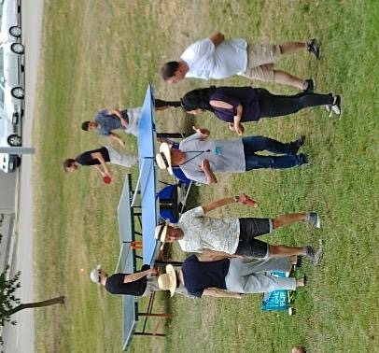
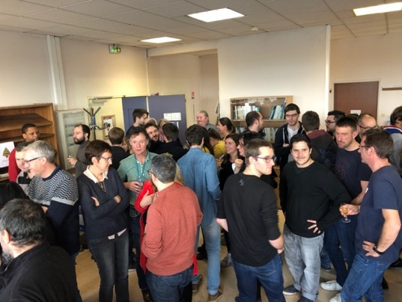
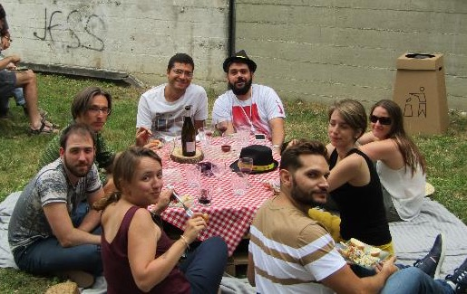
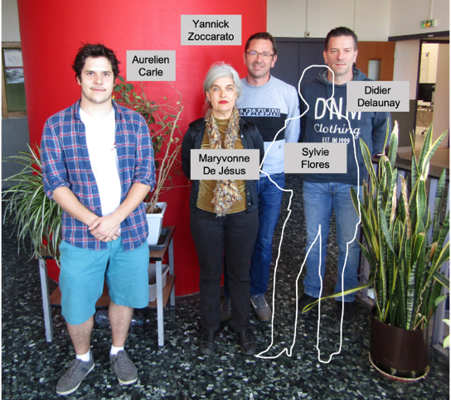
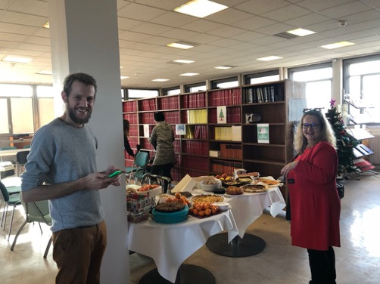
Vie Sociale
Vie sociale
Repas laboratoire
Salle de convivialité
Café pendant les AGs
Inauguration
Une association du personnel(APPN)
Groupe XXX
Tourniquet Section 01 du Laboratoire - Date
15

Slide 16
Suivi des projets et organisation
Un laboratoire ancien avec beaucoup d’IT CNRS + des gros projets techniques
Une particularité IN2P3 : des engagements forts du laboratoire avec des financements de type « Grands équipements »
La proximité du CERN: un avantage mais implique de nombreuses missions et un engagement ITA
Actuellement (2019-2026) : phase d’upgrade LHC = > de gros engagements techniques en cours
- importance du management projet (revue, plan de développement, organisation)
- importance des outils de suivi avec les indicateurs (risque de surcharge technique)
- importance d’une approche qualité
Suivi RPS et suivi projet intensifié
→ Améliorer la sensibilisation au management
demande de formation management projet (responsable projet)
→ Demande de renforcer l’organisation et le rôle des responsables de service
(ex: nouvelle re-organisation de l’électronique)

Slide 17
Evolution en cours
Evolution de l’organisation des services
Séparation des services micro électronique et DAQ/électronique (juin 2019)
Restructuration du service informatique (en cours)
Restructuration service logistique+infrastructure (Octobre 2019)
Mise en place d’une structuration plus accompagnée des projets avec un soutien qualité
Evaluation globale du plan de charge des service et besoin des projets ETP en cours
Suivi interne des moyens par la cellule projet et revue de moyens locales ou avec/ou sans IN2P3
Identification des activités transverses
Groupe calcul
R et T transverses

Slide 18
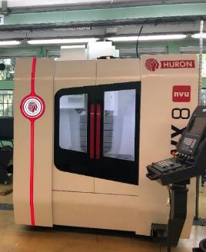
Infrastructures, équipements et plateaux techniques
Des renouvellements d’équipements /service au prorata sur support général labo
Travaux généraux : Salle de convivialité au 1er étage, nouvelle salle du conseil, réfection de 4/5 bureaux/an. Réorganisation/rationalisation des bureaux en cours.
PPST 2020 à l’étude (LMA seule zone ZRR)
Gros travaux :
Bâtiments UCBL = demandes via la direction du patrimoine
(Ascenseur remplacé, Mise en conformité handicap, accueil)
Le LMA : un bâtiment CNRS : travaux financés par la DR7 (nouveau GDC, panneau solaire, accès bâtiment)
Evolution des moyens techniques en cours (plateaux techniques)
Structuration des équipements du labex LIO (Dark matter, Clean Room, Argon Liquid, IADC LMA,DIAM)
Plateau ‘calcul’ : regroupement des serveurs, plateforme (GPU/FPGA..),
Regroupement activités détecteurs
Centre d’Usinage
numérique 3 axes-
achat 2019

Slide 19
Ressources humaines et financières

Slide 20
Ressources humaines – Chiffres clés 2019
L’IP2I au 01/01/2020 : 250 personnes, dont 173 permanents
74 chercheurs et enseignants-chercheurs
dont 55 HDR
100 ingénieurs et techniciens
86 IT CNRS
14 IT UCBL et EZUS
Ratio IT/(C+EC)
IP2I = 1,30
IN2P3 = 1,54
Personnels non-permanents
11 chercheurs et enseignants-chercheurs CDD
10 ingénieurs et techniciens CDD
8 émérites (CNRS : 2 – UCBL : 6)
50 doctorants
12 visiteurs et hébergés
Stagiaires tous niveaux (2019) : 80

Slide 21
Evolution du personnel

Slide 22
Ressources humaines techniques
100 ingénieurs et techniciens
86 IT CNRS
14 IT UCBL et EZUS

Slide 23
Parité et âge du personnel
66-70
61-65
56-60
51-55
46-50
41-45
36-40
31-35
25-30
Promotion difficile

Slide 24
Parité et age chez les chercheurs
66-70
61-65
56-60
51-55
46-50
41-45
36-40
31-35
25-30
20 Pr, 22 McF
Promotion difficile
Manque de jeunes, manque de femmes

Slide 25
Ressources Financières

Slide 26
Evolution budgetaire des RPs
2016
2019

Slide 27
L’IP2I… la recherche fondamentale et sociétale
De fortes compétences techniques et scientifiques

Slide 28
Organisation interne – groupes scientifiques
4 thèmes organisés en équipes, chaque équipe pouvant avoir un ou plusieurs projets.
Infiniment petit
Particules
Hadronique,
Nucléaire
Antimatière
Infiniment petit
CMS , CALICE, AEgIS
ALICE
Agata ,Paris
Spiral2
Infiniment grand
Neutrinos
Cosmologie
Matiere noire
Ondes Gravitationnelles
Infiniment grand
DUNE
EDELWEISS/Ricochet
EUCLID,LSST
VIRGO
Théorie
Théorie
Interdisciplinaire
Science des radiations
Clarys,Anafire
DIAM
Interdisciplinaire
Science des radiations
Energie nucléaire
Radiobiologie
Nanosystèmes

Slide 29
Organisation interne – groupes techniques
5 services techniques généraux, 4 services techniques appuyés à des équipements/plateformes 2 services en support
Services techniques
eDAQ
microElectronique
Mecanique
Informatique
Instrumentation
60
Plateaux techniques
Fadion
Labrador
9
Direction
Administration
16
Infrastructures
SML
6
LMA
Couches minces
Métrologie
9

Slide 30
PLURIDISCIPLINARITÉ, SOCIÉTÉ ET MONDE INDUSTRIEL
Les groupes techniques: compétences
eDAQ- architecture d’acquisition-FPGA-CAO
Microelectronique
Outils conception et tests d’ASICs originaux
©IPNL, E.S., P.M.
Instrumentation Projets multiformes R&D d’excellence
Accélérateur
Mesure radioactivité
Informatique Réseau, Grille, bases de données
Mécanique Expertise en CAO mécanique
Administration/Documentation
Service maintenance et logistique (SML)

Slide 31
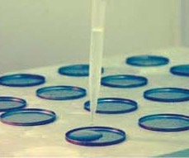
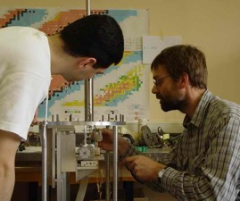
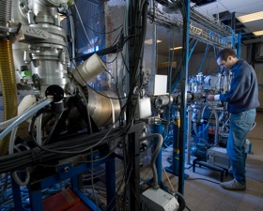
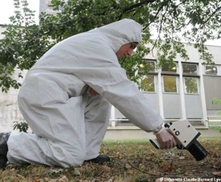
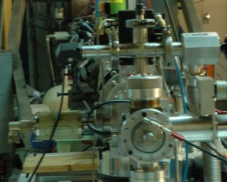
Les plateformes techniques de radiation
Outils et savoir-faire scientifiques et métrologiques sur les rayonnements ionisants qui contribuent à la recherche,
ANAFIRE-DIAM
Dispositif DIAM
-un accélérateur
-un implanteur
-un faisceau agrégats biomoléculaires
©IPNL, P.M. et Université Claude Bernard Lyon 1 et CNRS Photothèque/Hubert Raguet
LABRADOR
Propose une métrologie de qualité Accrédité COFRAC

Slide 32
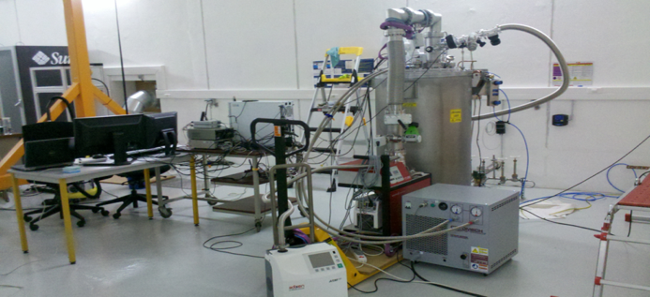
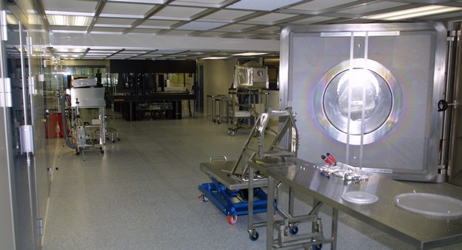
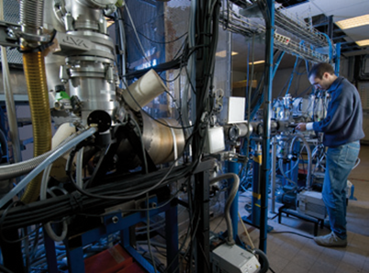
Les plateaux technologiques du labex LIO
Plateforme Ar-Liquid
Des moyens de R&D amonts
A permis le développement
de protoDUNE au CERN
Dark matter
R et D Bolomètres cryogéniques
Cryo concept original a permis la
meilleure limite basse masse WIMPs
+ l’ERC de J.Billard
Salle propre pour la production
Des Dees de CMS
DIAM
IADC - LMA salle propre

Slide 33
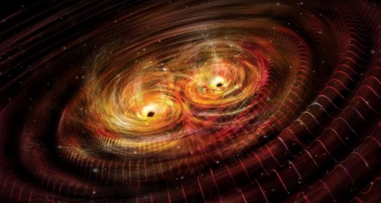
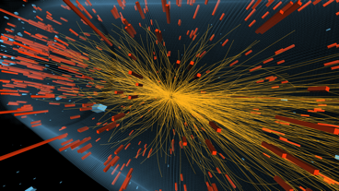
Les projets:
Acteur des découvertes majeures
LHC : CMS
Le boson de Higgs, le top
Fortes contributions aux upgrades
LMA : VIRGO et LIGO
ADV+, ADV ++
Les ondes gravitationnelles
Univers en expansion accélérée
Cosmologie : Euclid, LSST
FLC/CALICE : R&D détecteurs RPC

Slide 34
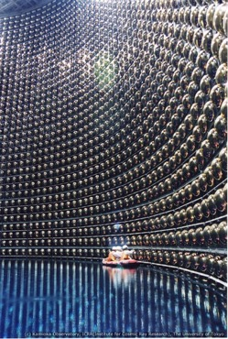
Les projets:
Acteur des découvertes majeures
Neutrinos Oscillations
OPERA,T2K
Leader de DUNE-Fr
QCD
Plasma quark-gluon
CERN:ALICE
Forte contribution au MFT

Slide 35
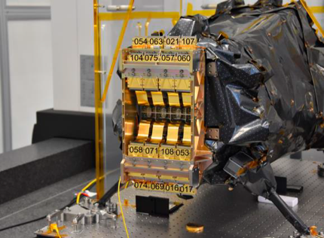
Des projets alliant moyens et compétences….
Théorie
Coll. Internationales et fort taux de publications, lien important à l’ENS.
Physique Nucléaire et astrophysique nucléaire,
Physique des particules LHC, Higgs
Information quantique, supersymétrie, supergravité, théorie des cordes
Cosmologie et Ondes gravitationnelles
Hadrontherapie, radiobiologie
EUCLID : les détecteurs infrarouges
VALO TRANSDISCIPLINAIRE :
Développement innovant PICMIC
Pulsalys - Brevet (PCT/EP2018/053561-FR3062926: I.Laktineh)
Tomographie muons : soutenu par des ANRs
transfert de technologie (SATT PULSALYS) , start-up
& labellisation inter-instituts

Slide 36
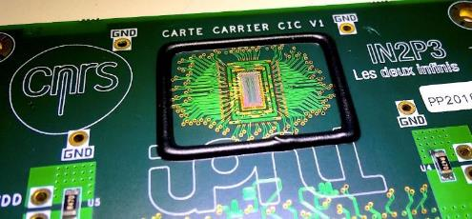
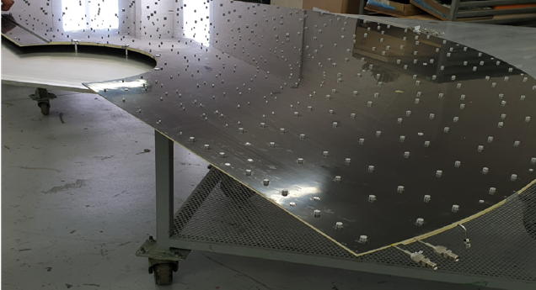
Faits marquants 2019
Premières traces avec protoDUNE
au CERN
Première moitié du détecteur MFT/ALICE assemblé et testé au CERN
ASIC CIC
CMS tracker : le prototype du Dee arrive
DIAM- résultat primé
Des gouttelettes d’eau au formation
des nuages- presse CNRS

Slide 37
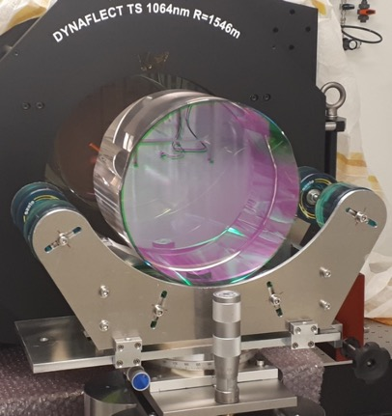
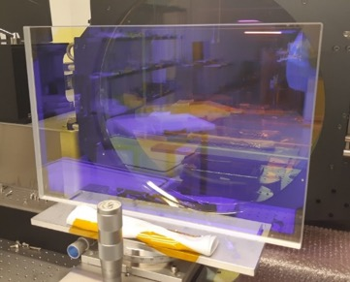
Le LMA
Une plateforme unique au monde pour les ondes gravitationnelles
Prix Nobel 2017 - Impact historique du LMA dans VIRGO/LIGO
(LIGO/VIRGO), observations de coalescence de trous noirs et de deux étoiles à neutrons (une première), naissance de l’astronomie multi-messager.
Début du Run O3. Nombreuses sources déjà détectées (~10 en 2 mois)
Plusieurs responsabilités des membres de l’IP2I au sein de la collaboration Virgo et participation à la prise de données (shifts de commissioning + DetChar), responsabilités dans AdvVIRGO+, engagement local (JOGLY) et national (GdR OG).
Impact du LMA dans les grands projets de l’Astrophysique
Kagra, LSST, 4MOST , PFS, Euclid
Miroir Kagra
1er Dichroïque projet HRS/LRS 4MOST (ESO) sur un total de 6

Slide 38
Les axes stratégiques prioritaires
Objectifs à 5 ans
Les ondes gravitationnelles de Virgo à ET avec le LMA
Consolider les moyens du LMA pour le futur ADV+ et
Augmenter la visibilité scientifique et préparer le futur (ET)
La physique des particules au CERN
Assurer les moyens et les engagements sur les upgrades de CMS
Préparer un plan de R&D jusqu’à FLC / FCC
Suivre les opportunités telles que AEgIS/Comet ...
Les Neutrinos à Fermilab
Préparer et renforcer la contribution à DUNE
Renforcer les liens à la physique nucléaire
Développer l’astrophysique nucléaire avec une stratégie autour du GANIL

Slide 39
Les opportunités
Objectifs à 5 ans
De belles opportunités visibles sur les 5 ans
Matière noire à basse masse… publier avec EDELWEISS
Démarrage de Ricochet et valorisation de l’expertise sur bolomètres (ERC)
Cosmologie avec LSST et Euclid et le spatial (ERC, IDEX)
Interdisciplinaire DIAM (ANR) : nanogouttes avec protons, Hélium…
Renforcer le lien de ces axes avec la théorie
Maintenir les liens avec les expérimentateurs sur la physique des particules
Augmenter l’activité sur les ondes gravitationnelles et la physique hadronique et nucléaire.
Ne pas négliger les liens à la physique fondamentale, de la cosmologie à la théorie des cordes, supersymétrie, supergravité et information quantique.
Renforcer les liens avec l’ENS que cela soit en formation ou recherche

Slide 40
Les compétences transverses et interdisciplinaires
Valorisation des axes sociétales
R et D sur les matériaux pour le nucléaire- traitement des déchets
Radiobiologie : Améliorer le lien à la radiothérapie et hadronthérapie
→ Dépendent en partie de l’avenir de l’accélérateur pour les activités d’irradiation
Valorisation des activités transverses à travers des R&T
De nouveaux axes structurants à intégrer à des plateaux et des équipements techniques visibles
Calcul : plateforme calcul GPU pour développer l’AI et le ML
Détecteurs innovants ( détecteurs à muons, détecteurs RPC, ecBMOS, Picmic, ...)

Slide 41
Objectifs LMA
Objectifs Techniques
Le LMA doit rester le laboratoire de référence pour les composants de grandes tailles des détecteurs d’OG => assurer les besoins pour être prêt en 2023 pour les ugrades des grands miroirs
Développer/Améliorer le procédé de dépôt IBS
 taille (AdV+), améliorer l’uniformité, nb défauts ponctuels (Thèse)
Développer le/les matériaux à bas bruit thermique : R&D interne LMA commencée depuis longtemps
-Diversifier l’aspect valorisation (dépend du modèle de financement choisi pour la plateforme LMA dans le futur)
Objectifs scientifiques avec le groupe OG
Augmenter la visibilité de lP2I :
Augmenter l’expertise en local avec les théoriciens (JOGLY) et les collaborateurs historiques (ILM ,ENS), participation aux réflexions nationales (GdR OG)
Augmenter la synergie avec le groupe COSMOS : LSST et Euclid
Préparer un plan futur pour Einstein Telescope (infrastructure, équipement)

Slide 42
Formation et enseignement
Avec 42 enseignants chercheurs, un lien fort avec le département de Physique et avec l’ENS
Des masters adossés à nos compétences: Parcours subatomique du master de physique , licence-master-pro SYVIC (Synthèse, Vieillissement et Caractérisation des matériaux du nucléaire) , Enseignement conjoint avec le master ‘science de la matière’ de l’ENS , Master SOAC (Sciences de l'Océan, de l'Atmosphère et du Climat )
Des responsabilités visibles à UCBL :
VP Relations Européennes et Internationales, Directeur École Doctorale PHAST
Responsables de formation (~15) : M2, M1, Licence/licence pro, Responsables d’UE (~50)
Des membres élus dans les Conseils et Commissions UCBL
Une animation locale avec la FRAMA (appel d’offres, conférences…)
50 Doctorants :
Mise en place de parrainage individuels
Un Comité de Suivi : organisation CST (référent, direction, tuteur)
Groupe XXX
Tourniquet Section 01 du Laboratoire - Date
42

Slide 43
Non permanents
Formation par la recherche : Les étudiants
~ 50 étudiants en thèse
-plus de 10 thèses par an
-une école doctorale PHAST
-

Slide 44
stagiaire
Formation par la recherche: les stages

Slide 45
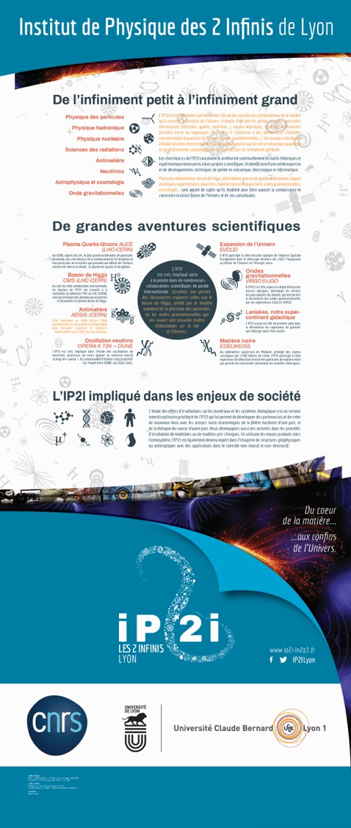
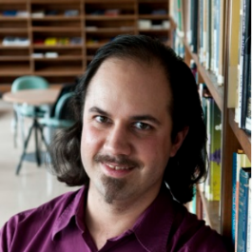
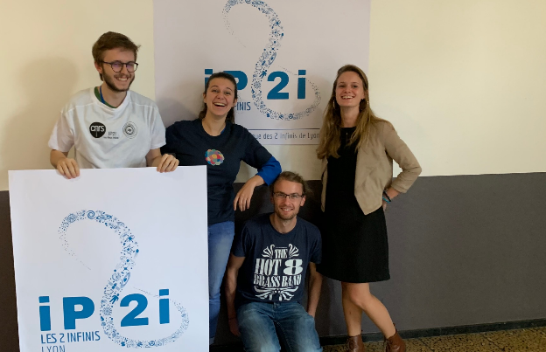
Communication …
Des actions ciblées en 2019
LOGO-WEB-Plaquette –Inauguration
Planeterium
Vaulx en Velin
Anthony -CDD Com
Les etudiants
Un groupe COM
Masterclass
Fete de la science
Oufs Astro.
Pop Sciences..

